Slide 1
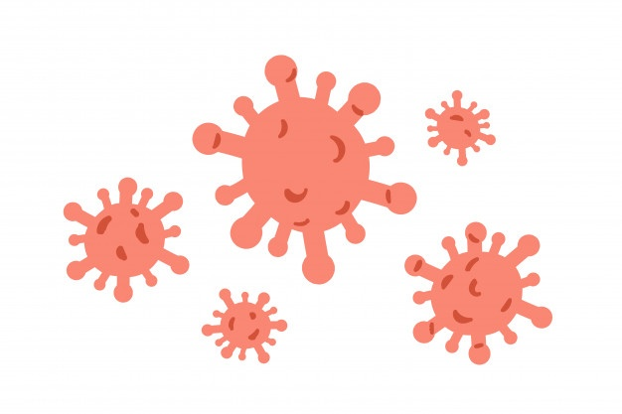
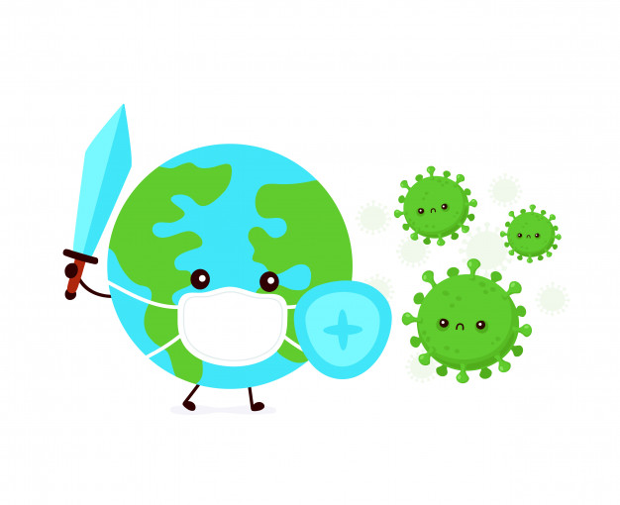
Experiencias significativas en tiempo de coronavirus
Martha Nayibe Verdugo Vega
Nivel: Sala cuna
CDI Morada del Sol
Sogamoso

Slide 2
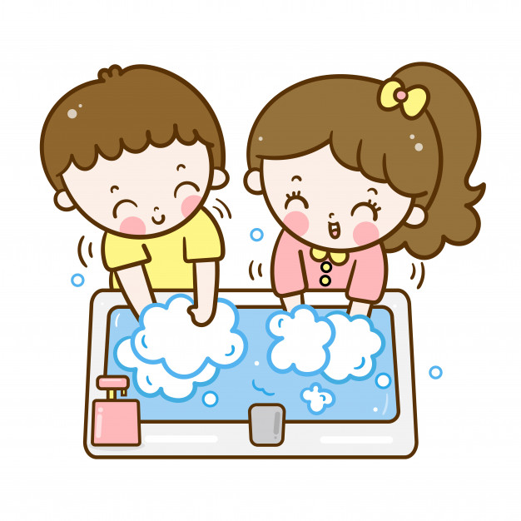
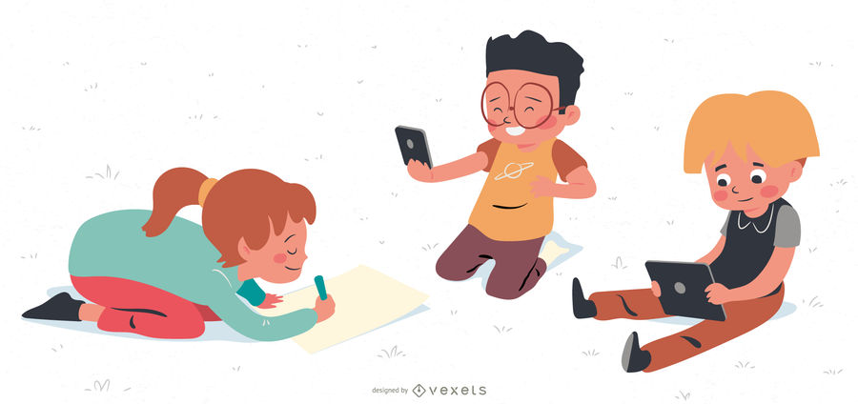
Practicas a desarrollar: Mis mano te enseñan
Practica 5: Lavado correcto de manos con agua y jabón, al menos cada tres horas. Al llegar a casa, antes de comer y después de ir al baño
Practica 13: Generar experiencias para el disfrute del juego, la creación, la exploración y la literatura con niños y niñas desde la gestación

Slide 3
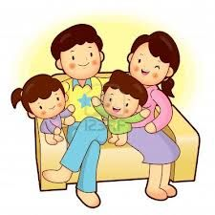
Objetivos
Promover interacciones sensibles y acogedoras fortaleciendo la formación integral hacia los hábitos saludables y la buena higiene personal, brindando apoyo a nuestras familias usuarias, orientando y aportando ideas que contribuyan con un ambiente saludable en el hogar

Slide 4
Metodología:
Utilizando medios virtuales como: el celular, computador, internet, datos, imágenes, videos… entre otros. Se explica paso a paso como desarrollar las actividades programadas:
A través de la planeación pedagógica previamente elaborada, con recursos que faciliten a los padres su ejecución, donde se involucran las practicas en las cartillas, desarrolladas por el ICBF “experiencias de cuidado y crianza en el hogar” y “mis manos te enseñan" las cuales son orientadas para brindar una buena alimentación, cuidado y autocuidado donde se promueve el desarrollo integral de niños y niñas en este tiempo de aislamiento

Slide 5
Reflexiones
Las familias se mostraron muy receptivas a las hora de la llamada y la socialización de las practicas a desarrollar
Pude observar que estas actividades son realizadas en familia, las cuales mas que u aprendizaje son momentos para relajarse y compartir, todos quieren participar
Fortalecer hábitos de higiene como: en el lavado de manos, cuidado del medio ambiente, relaciones afectivas, compartir en familia pasando tiempo de calidad, rutinas, normas
Generar experiencias para el disfrute del juego, ña creación la exploración y la literatura con nuestro niños y niñas

Slide 6
